Slide 1
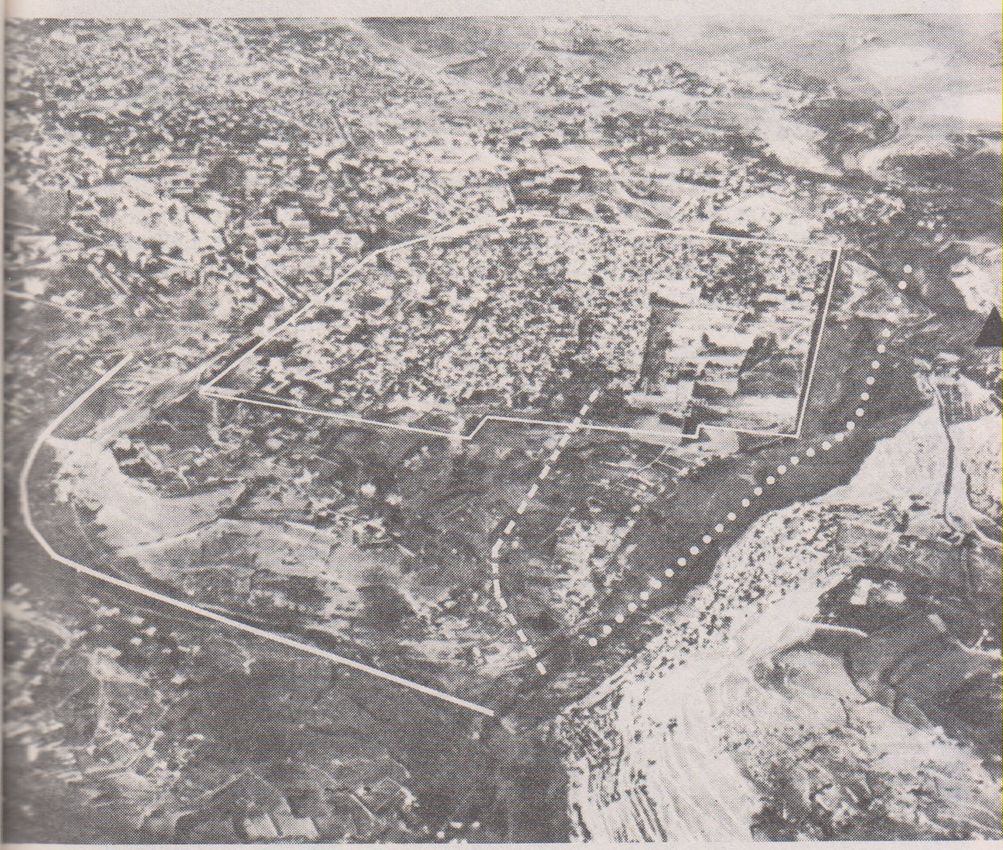
Linea Continua: Valle della Geenna; Tratteggiata, valle del Tyropeion; linea sottile, mura costruite dai Turchi nel 1534

Slide 2
Città di Davide, Colle Sion S, insediamento Gebuseo, sul colle Ofel, O

Slide 3
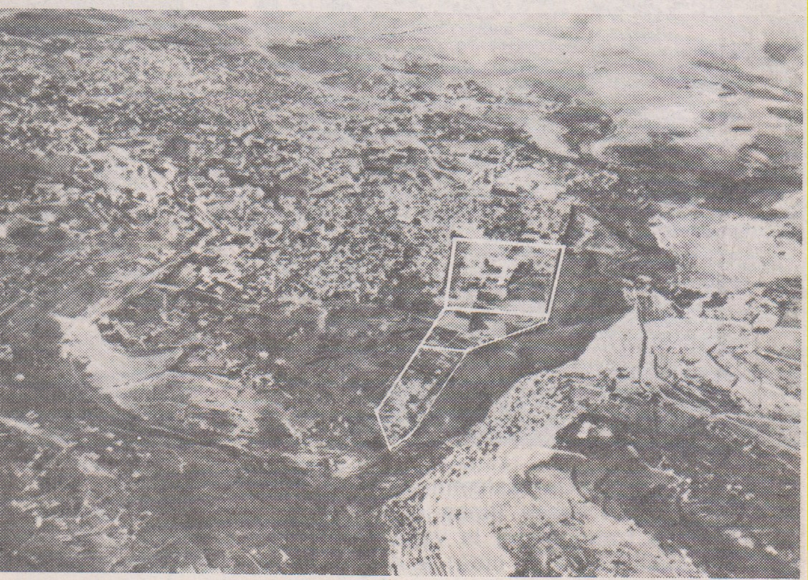
Città di Salomone, che costruisce sul Monte Moria il Tempio

Slide 4
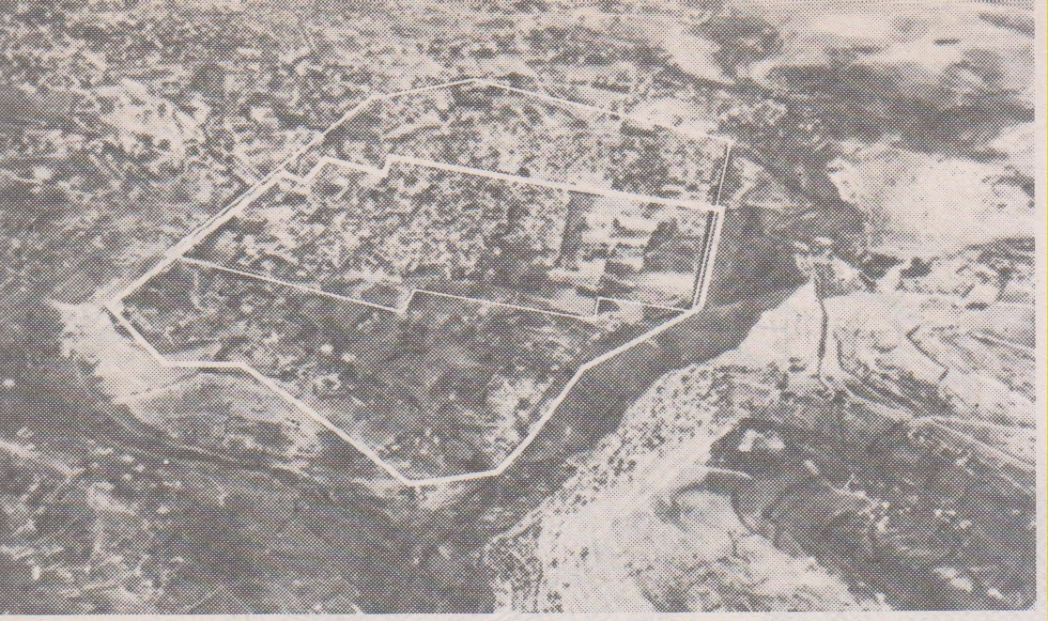
Gerusalemme al tempo di Gesù. Linea grossa, mura;

Slide 5
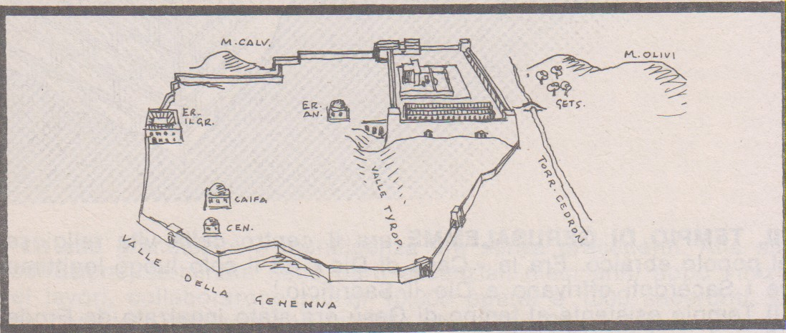
Ricostruzione di dattica: palazzo di Erode il Grande, Antipa , casa di, Caifa, cenacolo

